Slide 1

Veřejné zasedání zastupitelstva
25. 9. 2026
Obecní úřad Popovičky

Slide 2
Přeji krásný večer.
Budeme dodržovat jednací řád viz. Článek 11
Alexander Tuháček

Slide 3
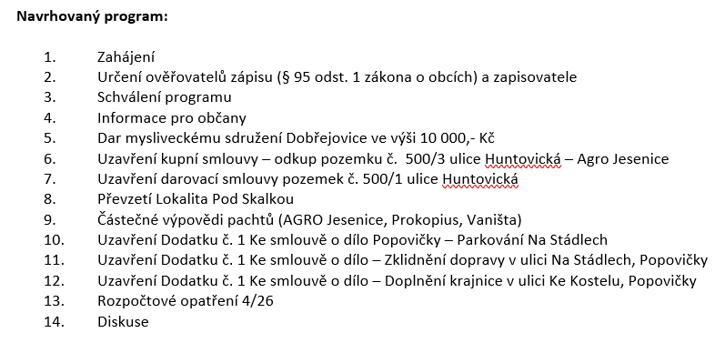
Návrh programu

Slide 4
Informace pro občany I.
V rámci transparentnosti již neděláme žádné zásadní rozhodnutí na konci tohoto volebního období (viz. rok 2022)
Odloženo – zadávací řízení na projektant FARA
Odloženo – zadávací řízení na zpracovatele (architekt) změny ÚP č. 2
Odloženo - prodej pozemků v rámci úprav a narovnání

Slide 5
Informace pro občany II.
Připojení na “Želivku“ – voda, voda, voda…
Cena v r. 2026 vodné/ stočně 130,71 Kč/m3 po přepojení na Želivku by cena byla cca. 182,18 Kč/m3
Obec prodává vodu obyvatelům na cenu 57,93 s DPH/m3. Celkové náklady na Želivku se vyšplhají na 109,40 Kč. S DPH/m3. (Voda z Želivky včetně vodojemu je provozována soukromou firmou, cena pro obec je stanovena na 77,40 Kč s DPH/m3.)
Připojení je možné v řádu 3-4 měsíců při investici cca 500 tis. Kč
Kvalita vody z vlastních vrtů je dle norem a vydatnost vrtu plně dostačující a to i v suchém letním období

Slide 6
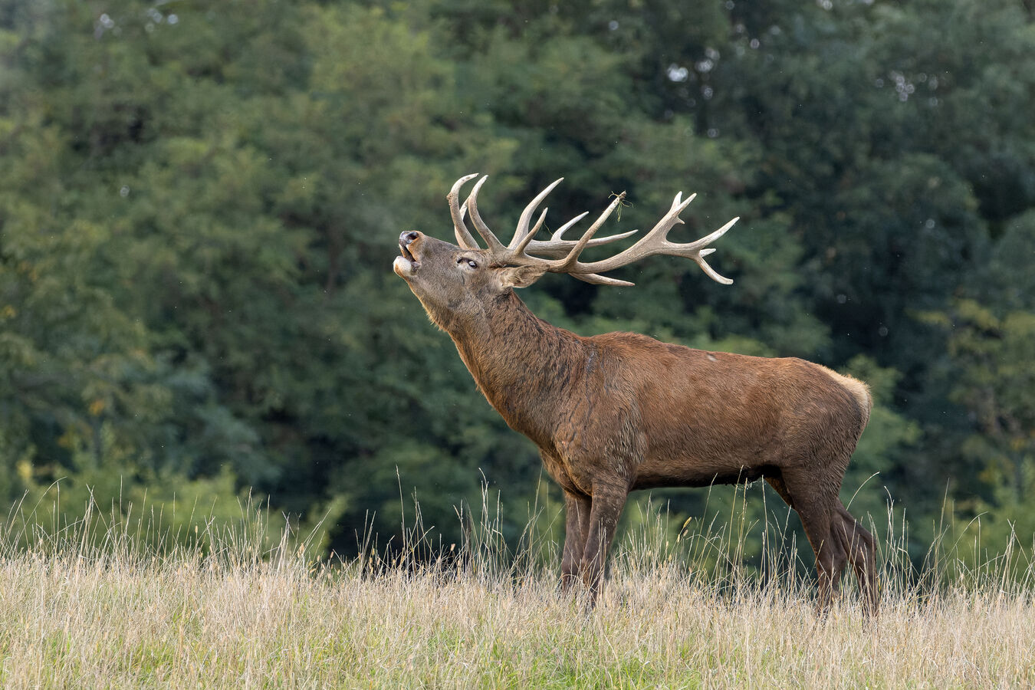
5) Dar Mysliveckému sdružení Dobřejovice, z. s.
Jako minulý rok jsme byli požádáni o příspěvek na léky pro zvířátka ve výši 10 000,- Kč (viz. obr. jelen evropský).
Stav kolem roku 2050

Slide 7
6) Uzavření kupní smlouvy odkup pozemku č. 500/3 ulice Huntovická Chomutovice od Agro Jesenice
Jedná se odkup části komunikace v katastru obce (až ke kompostu) za celkovou částku 233.541,- Kč
parcelním číslem 500/3, druh pozemku ostatní plocha (ostatní komunikace) o výměře 2 359 m2

Slide 8
7) Uzavření darovací smlouvy pozemek č. 500/1 ulice Huntovická, Chomutovice
Jedná se o bezplatný převod ze Středočeského kraje dle záměru zastupitelstva z r. 2023
Účetní hodnota daru činí celkem 90.531 Kč o výměře 3 993 m2
Toto je obrovský úspěch pro obec a skvělá zpráva pro obyvatele Chomutovic!

Slide 9
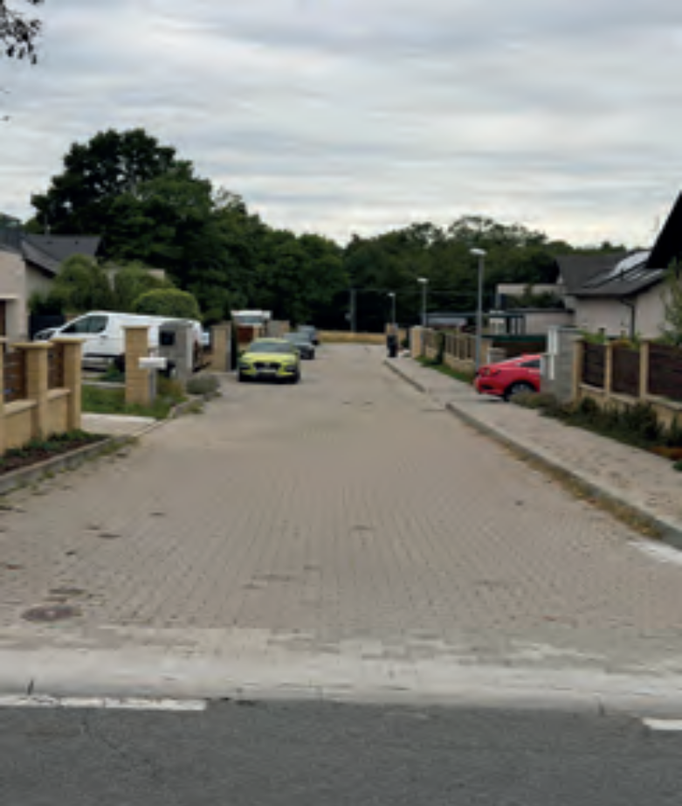
8) Převzetí Lokalita Pod Skalkou
Od 1. října 2026 bude mít obec plnou kontrolu nad touto lokalitou
Obyvatelé si sami přispěli na nutné stavební úpravy
Obec plánuje výměnu VO za nové LED osvětlení

Slide 10
9) Částečné výpovědi pachtů (AGRO Jesenice, p. Prokopius, p. Vaništa)
Výpovědi pachtů k 30.9.2026 z důvodu obnovování stezek v katastru obce (viz. Zpravodaj 6/2026)

Slide 11
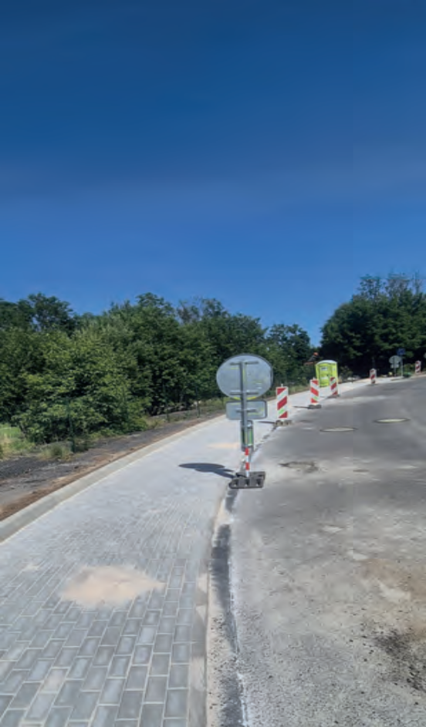
10) Uzavření Dodatku č. 1 Ke smlouvě o dílo Popovičky – Parkování Na Stádlech
Rekapitulace | Částka
Původní rozpočet SO 101 | 414 132,17 Kč
Úpravy SO 101 podle skutečných výměr | -31 645,10 Kč
SO 101 po úpravě podle skutečnosti | 387 152,82 Kč
Původní VRN | 38 100,00 Kč
Vícepráce k odsouhlasení | 91 498,43 Kč
NÁVRH FAKTURACE CELKEM BEZ DPH | 512 085,5 Kč
DPH 21 % | 107 537,96 Kč
NÁVRH FAKTURACE CELKEM VČ. DPH | 619 623,50 Kč

Slide 12
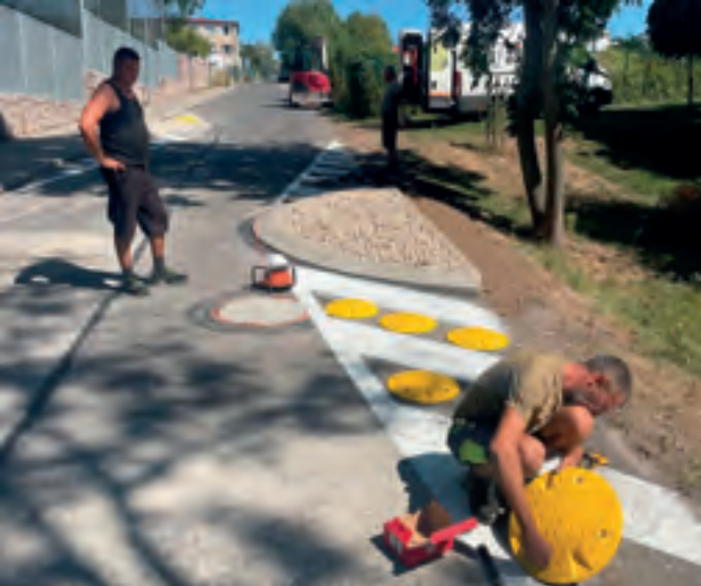
11) Uzavření Dodatku č. 1 Ke smlouvě o dílo – Zklidnění dopravy v ulici Na Stádlech, Popovičky
Kód |  |  |  |  |  | Popis |  |  |  |  |  |  |  |  |  |  |  |  |  |  |  |  |  |  |  |  |  |  |  | Cena bez DPH [CZK] |  |  |  |  |  |  | Cena s DPH [CZK]
Náklady z rozpočtů |  |  |  |  |  |  |  |  |  |  |  |  |  |  |  |  |  |  |  |  |  |  |  |  |  |  |  |  |  | -46 142,16 |  |  |  |  |  |  | -55 832,01
Náklady ze soupisu prací |  |  |  |  |  | -46 142,16
 | 0 - Všeobecné konstrukce a práce |  |  |  |  | -15 408,00
 | 1 - Zemní práce |  |  |  |  | -44 433,69
 | 9 - Ostatní konstrukce a práce |  |  |  |  | 8 071,01
 | HSV - Práce a dodávky HSV |  |  |  |  | 5 628,52

Slide 13
12) Uzavření Dodatku č. 1 Ke smlouvě o dílo – Doplnění krajnice v ulici Ke Kostelu, Popovičky
Položka rekapitulace | Bez DPH | DPH 21 % | Včetně DPH
Původní cena díla | 677 416,24 Kč | 142 257,41 Kč | 819 673,65 Kč
Méněpráce | -227 957,50 Kč | -47 871,08 Kč | -275 828,58 Kč
Vícepráce - výchozí ocenění | 355 146,34 Kč | 74 580,73 Kč | 429 727,07 Kč
Dohodnuté navýšení | 50 000,00 Kč | 10 500,00 Kč | 60 500,00 Kč
Vícepráce celkem | 405 146,34 Kč | 85 080,73 Kč | 490 227,07 Kč
Celková změna | 177 188,84 Kč | 37 209,66 Kč | 214 398,50 Kč
Nová cena díla | 854 605,08 Kč | 179 467,07 Kč | 1 034 072,15 Kč

Slide 14
13) Rozpočtové opatření 4/26
 |  |  |  |  |  |  | Rozpočtové opatření č. 4 ke dni 31.8.2026 - v rámci pravomoce starosty
Par | Pol | Nst | Zdr | UZ | Org1 | Org2 | Název | Příjmy upravit o | Výdaje upravit o | Poznámka
 | 4116 |  |  | 29032 | 2401 |  | Ostatní neinvestiční přijaté transfery ze státního rozpočtu | 163 322,00 Kč | - Kč | Dorovnání dotace
 | 4122 |  |  | 00812 | 2601 |  | Neinvestiční přijaté transfery od krajů | 486 000,00 Kč | - Kč | Dorovnání dotace
2212 | 6121 |  |  |  |  |  | Stavby | - Kč | 250 000,00 Kč | Dorovnání stavby silnice - krajnice u kostela, zklidnění ul. Na Stádlech
2219 | 6121 |  |  |  |  |  | Stavby | - Kč | - 270 000,00 Kč | Přesun mezi paragrafy na silnice
2229 | 5171 |  |  |  |  |  | Opravy a udržování | - Kč | 20 000,00 Kč | Dorovnání výdajů na dopravní značení
3326 | 5171 |  |  |  |  |  | Opravy a udržování | - Kč | - 200 000,00 Kč | Přesun výdajů mezi paragrafy - fara
3632 | 6121 |  |  |  |  |  | Stavby | - Kč | 200 000,00 Kč | Dorovnání výdajů na rekonstrukci fary a zahrady
 |  |  |  |  |  |  |  | 649 322,00 Kč | - Kč | Rozdíl - výdaje oproti schválenému rozpočtu
V Popovičkách, dne 16.9.2026
Připravila : Daniela Neubauerová účetní obce
Schválil : Ing. Alexander Tuháček starosta obce

Slide 15
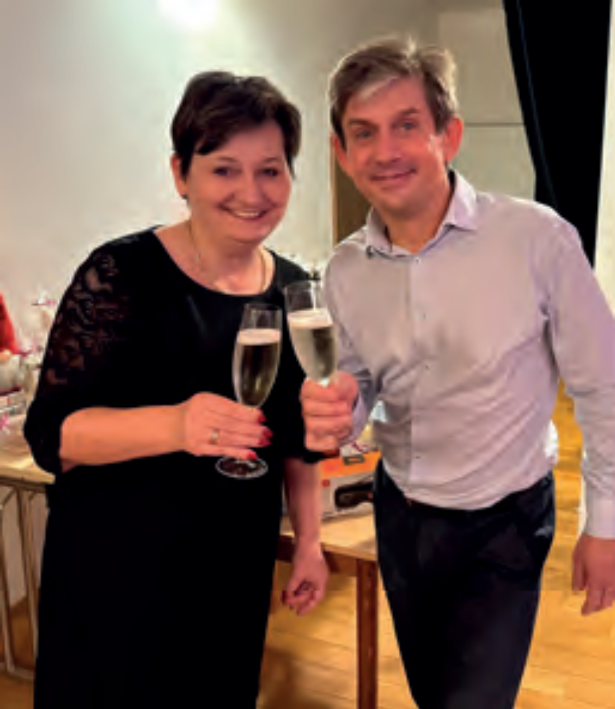
14) Diskuse
Děkujeme…

